Slide 1
小吉他音乐播放器
信管17k1蔡基培
杨然

Slide 2

在信息技术发达的今天，网络在我们生活中扮演着越来越重要的角色，我们也越来越离不开网络，网络可以给生活带来很多乐趣和便利，音乐便是其中之一。

Slide 3
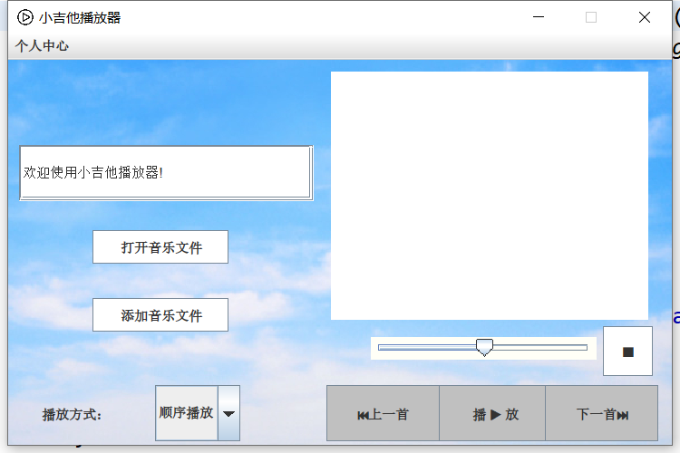
主界面

Slide 4
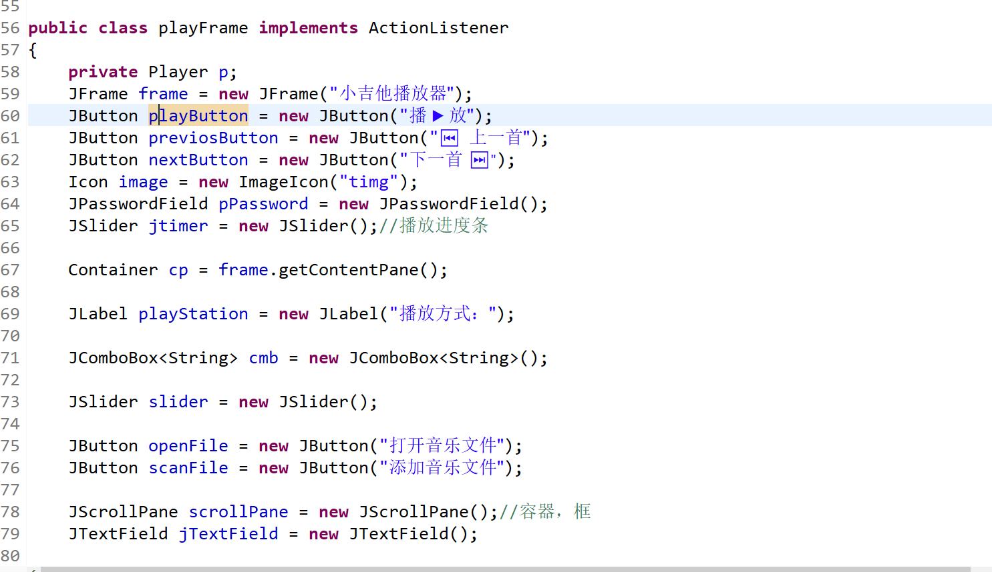
主界面对应的代码

Slide 5
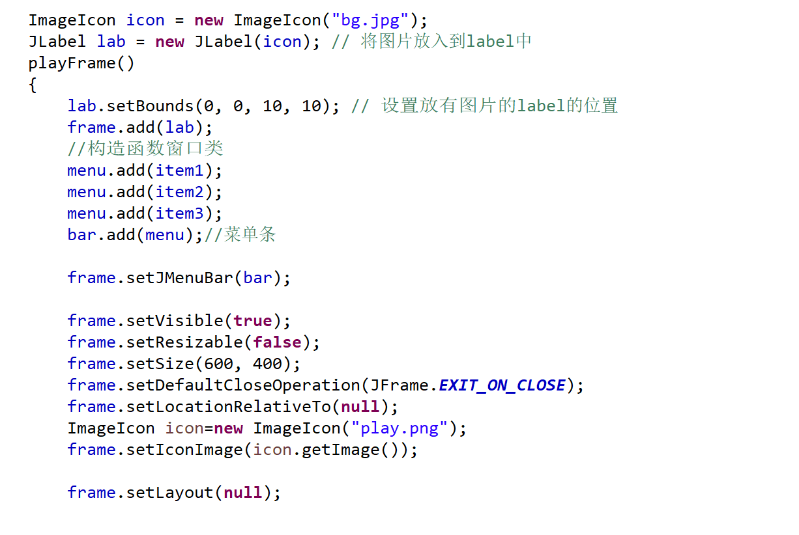

Slide 6
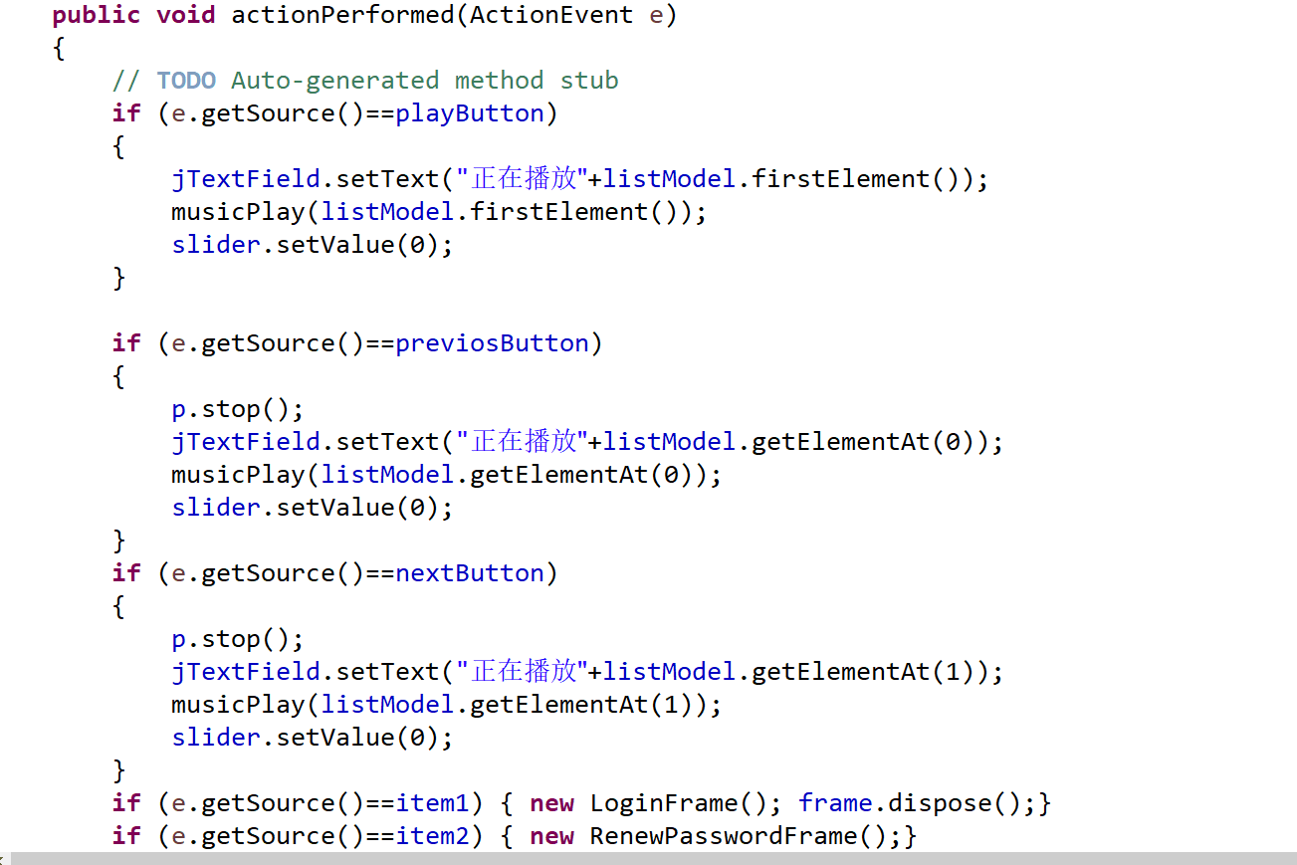
绑定的监听器对应的代码

Slide 7
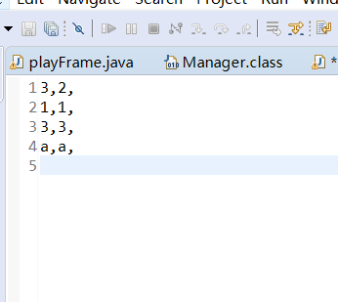
设置的密码

Slide 8
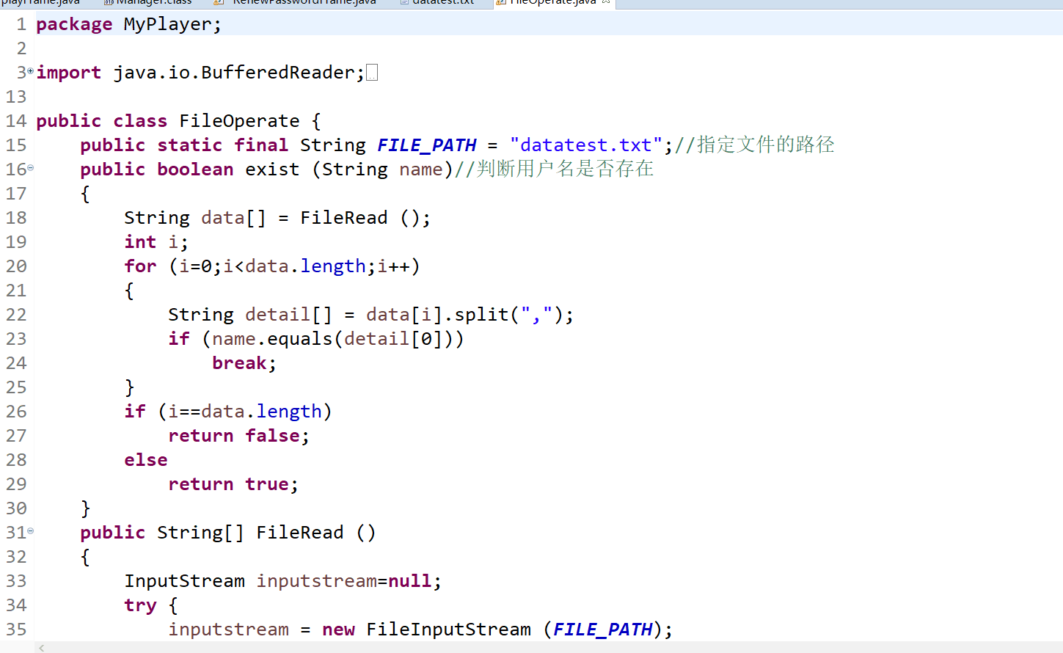
文件操作类

Slide 9
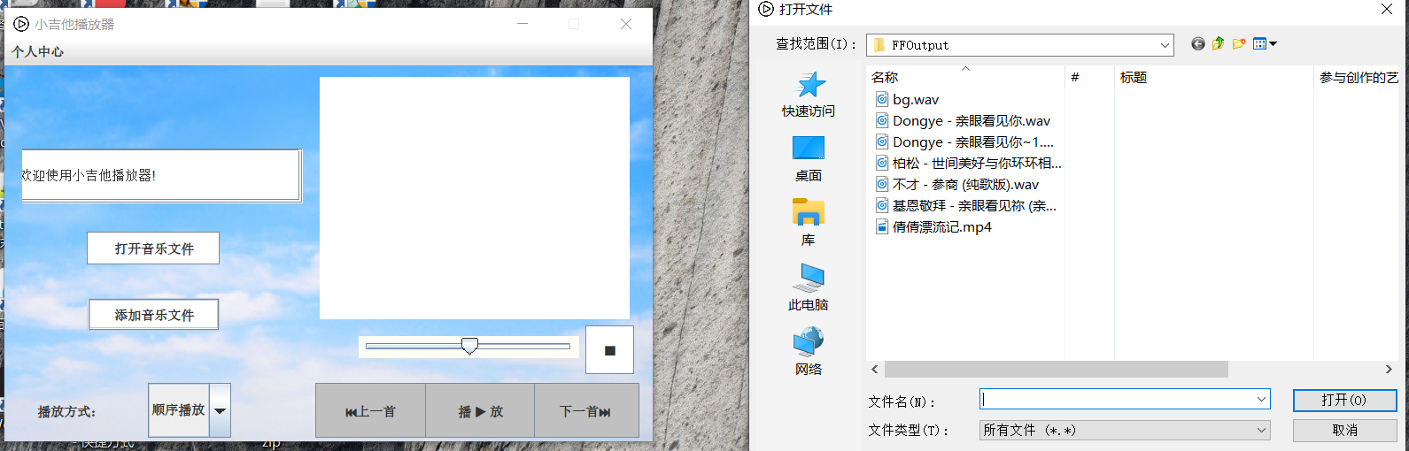
添加文件

Slide 10
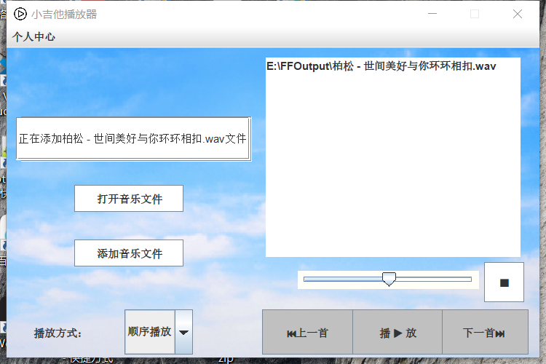
当打开时会自动播放打开文件

Slide 11
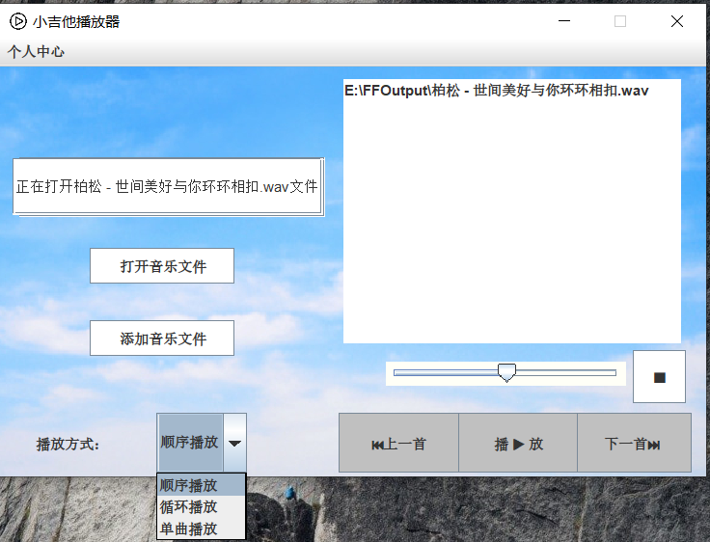

Slide 12
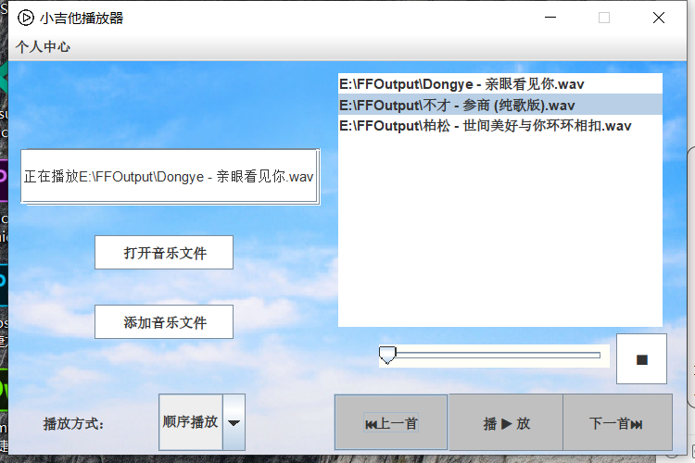
当点击上一首的时候，会播放列表中第一个 项，点下一首的时候会播放列表的第二项

Slide 13
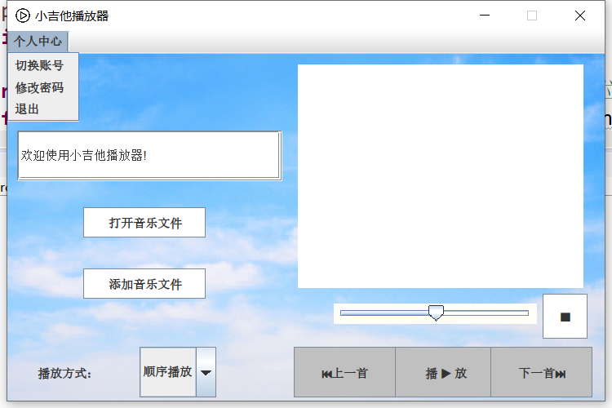
菜单项的个人中心集合了三种功能

Slide 14
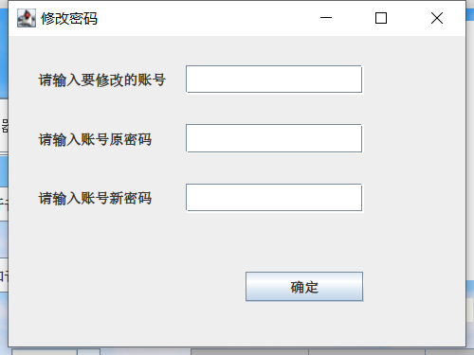
修改密码界面

Slide 15
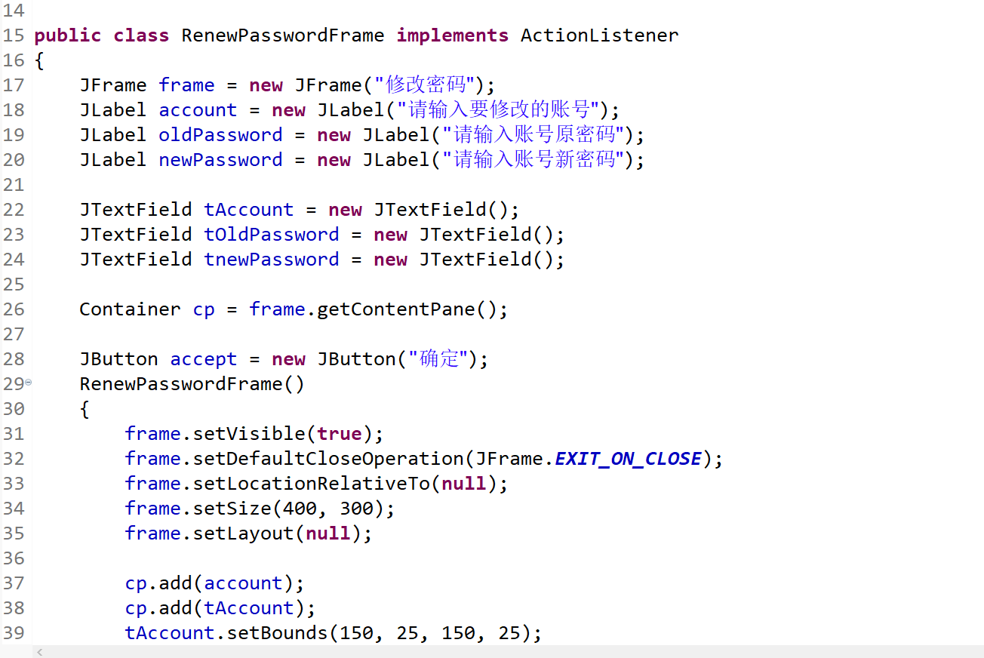
修改密码对应的代码

Slide 16
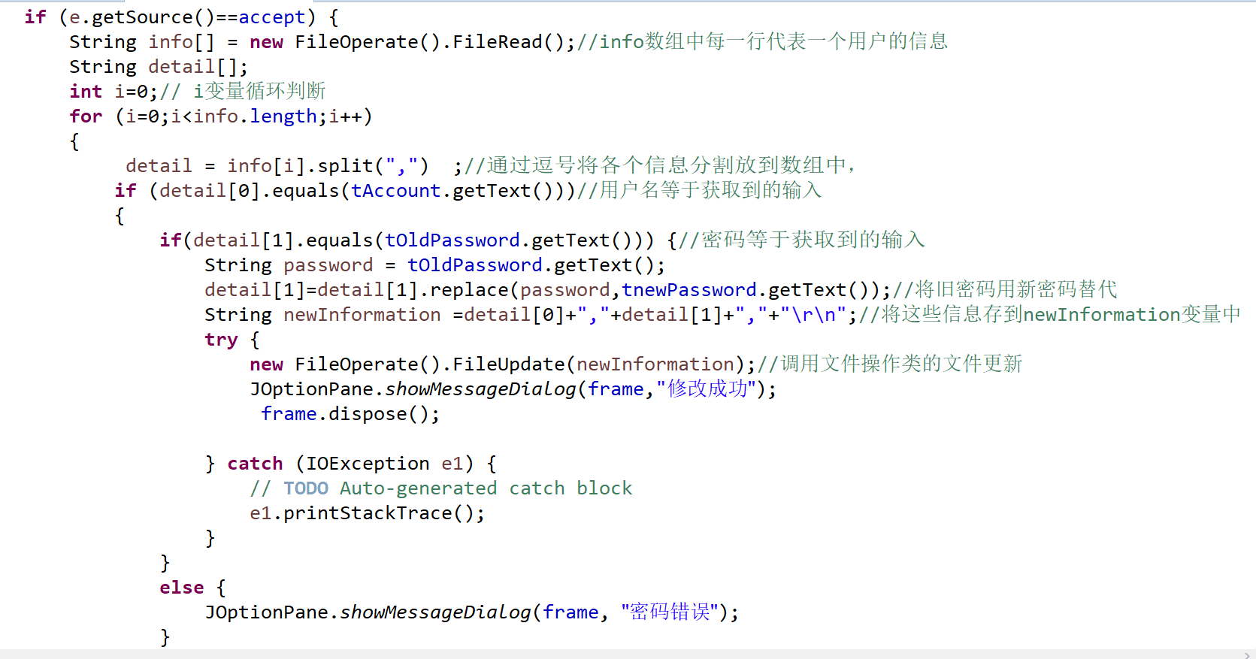
密码的判断代码

Slide 17
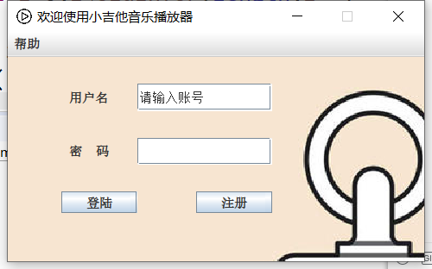
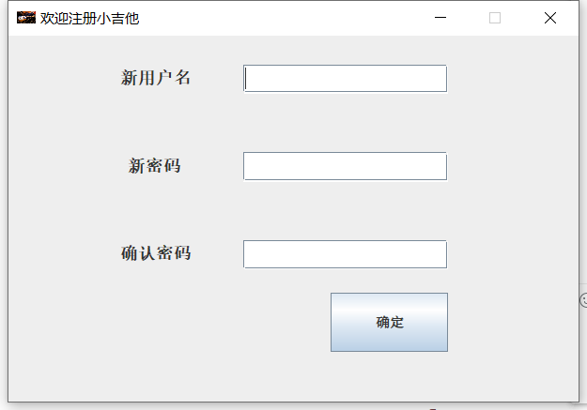
点击切换账号能到跳转到登陆界面

Slide 18
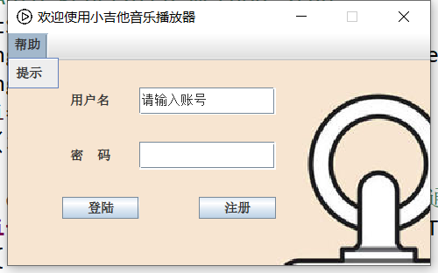
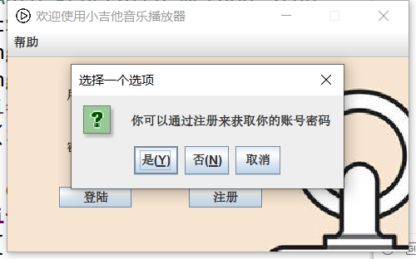
点击帮助时

Slide 19
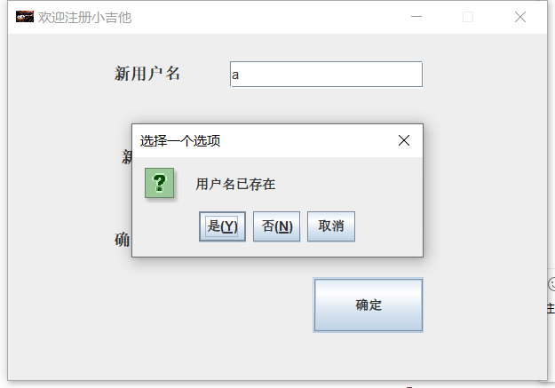
注册界面 当用户名存在时

Slide 20
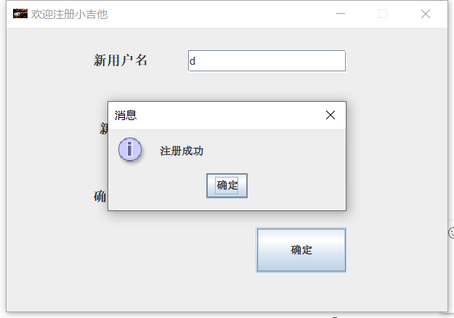
当用户名不存在文件中时则注册成功

Slide 21
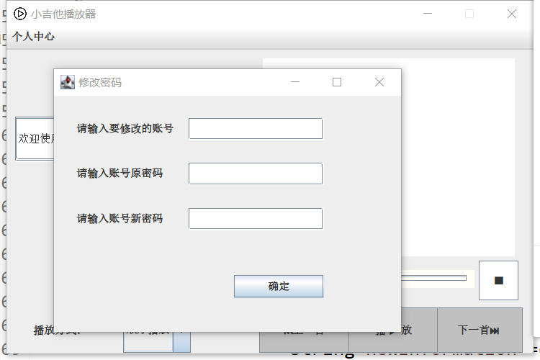
当登陆进去时 用户可以修改密码

Slide 22
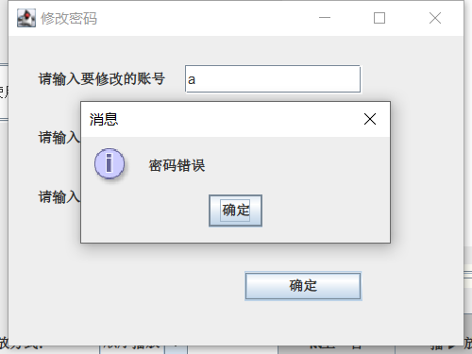
当密码错误时

Slide 23
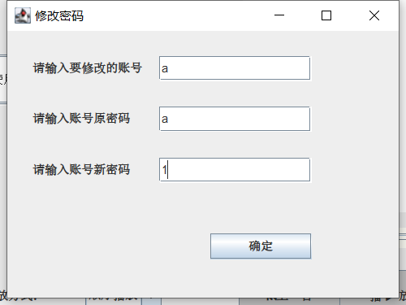
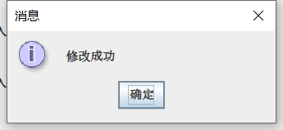
当密码和账号正确时

Slide 24
修改密码的核心代码
public void actionPerformed(ActionEvent e) { // TODO Auto-generated method stub if (e.getSource()==accept) { String info[] = new FileOperate().FileRead();//info数组中每一行代表一个用户的信息 String detail[]; int i=0;// i变量循环判断 for (i=0;i<info.length;i++) { detail = info[i].split(",") ;//通过逗号将各个信息分割放到数组中， if (detail[0].equals(tAccount.getText()))//用户名等于获取到的输入 { if(detail[1].equals(tOldPassword.getText())) {//密码等于获取到的输入 String password = tOldPassword.getText(); detail[1]=detail[1].replace(password,tnewPassword.getText());//将旧密码用新密码替代 String newInformation =detail[0]+","+detail[1]+","+"\r\n";//将这些信息存到newInformation变量中 try { new FileOperate().FileUpdate(newInformation);//调用文件操作类的文件更新 JOptionPane.showMessageDialog(frame,"修改成功"); frame.dispose(); } catch (IOException e1) { // TODO Auto-generated catch block e1.printStackTrace(); } } else { JOptionPane.showMessageDialog(frame, "密码错误"); } break; } } } }

Slide 25
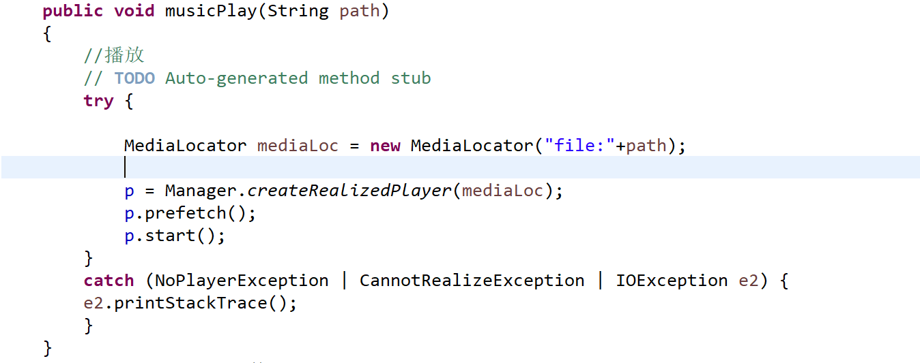
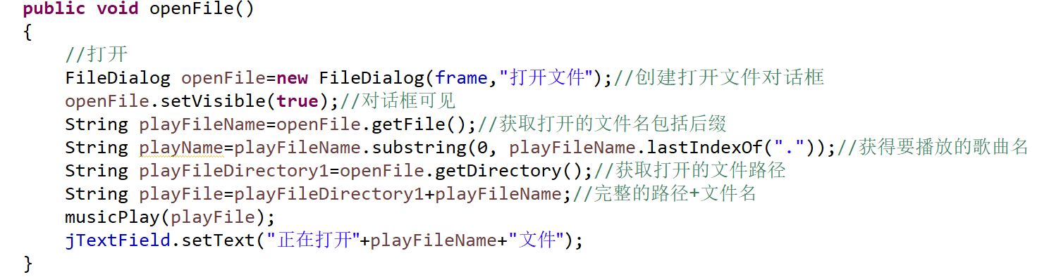
音乐播放的核心代码
打开文件的核心代码

Slide 26
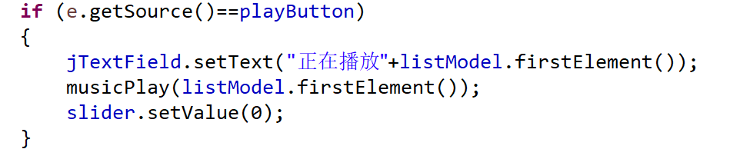
播放按钮的功能实现

Slide 27
播放界面的布局代码
playFrame() { lab.setBounds(0, 0, 10, 10); // 设置放有图片的label的位置 frame.add(lab); //构造函数窗口类 menu.add(item1); menu.add(item2); menu.add(item3); bar.add(menu);//菜单条 frame.setJMenuBar(bar); frame.setVisible(true); frame.setResizable(false); frame.setSize(600, 400); frame.setDefaultCloseOperation(JFrame.EXIT_ON_CLOSE); frame.setLocationRelativeTo(null); ImageIcon icon=new ImageIcon("play.png"); frame.setIconImage(icon.getImage()); frame.setLayout(null);

Slide 28
//播放 cp.add(playButton); playButton.setBounds(380, 287, 100, 50); playButton.addActionListener(this); playButton.setBackground(Color.LIGHT_GRAY); cp.add(slider); slider.setBounds(320, 245, 200, 20); slider.setBackground(Color.getHSBColor(255, 200, 90)); //上一首 cp.add(previosButton); previosButton.setBounds(281, 287, 100, 50); previosButton.addActionListener(this); previosButton.setBackground(Color.LIGHT_GRAY); //上一首 cp.add(nextButton); nextButton.setBounds(474, 287, 100, 50); nextButton.addActionListener(this); nextButton.setBackground(Color.LIGHT_GRAY);

Slide 29
//下拉菜单 cmb.addItem("顺序播放"); cmb.addItem("循环播放"); cmb.addItem("单曲播放"); cp.add(cmb); cmb.setBounds(130, 287, 75,50); cp.add(playStation); playStation.setBounds(30, 287, 100, 50); cp.add(playStation, 0); // jthis本身是窗体，不能放置任何组件，用getContentPane()方法得到this的默认内容面板，将lab放入其中，-1表示放入面板的下层
cp.add(scrollPane); scrollPane.setBounds(10, 75, 260 , 50);

Slide 30
String listName = null; listModel.addElement(listName); cp.add(listBox); listBox.setBounds(285,10, 280, 220); cp.add(jTextField); jTextField.setText("欢迎使用小吉他播放器!"); scrollPane.setFont(new Font("宋体", Font.PLAIN, 8)); scrollPane.setViewportView(jTextField); cp.add(openFile); openFile.setBounds(75, 150, 120, 30); openFile.setBackground(Color.WHITE); cp.add(scanFile); scanFile.setBounds(75, 210, 120, 30); scanFile.setBackground(Color.WHITE);

Slide 31
cp.add(stop); stop.setBounds(525, 235, 44, 44); stop.setBackground(Color.white); stop.addActionListener(this); //绑定监听器 item1.addActionListener(this); item2.addActionListener(this); item3.addActionListener(this); openFile.addActionListener(this); scanFile.addActionListener(this); }

Slide 32
播放界面用到的组件 播放界面用到的组件声明
private Player p; JFrame frame = new JFrame("小吉他播放器"); JButton playButton = new JButton("播 放"); JButton previosButton = new JButton(" 上一首"); JButton nextButton = new JButton("下一首 "); Icon image = new ImageIcon("timg"); JPasswordField pPassword = new JPasswordField(); JSlider jtimer = new JSlider();//播放进度条 Container cp = frame.getContentPane(); JLabel playStation = new JLabel("播放方式："); JComboBox<String> cmb = new JComboBox<String>();

Slide 33
JSlider slider = new JSlider(); JButton openFile = new JButton("打开音乐文件"); JButton scanFile = new JButton("添加音乐文件"); JScrollPane scrollPane = new JScrollPane();//容器，框 JTextField jTextField = new JTextField(); DefaultListModel<String> listModel = new DefaultListModel<String>(); JList<String> listBox = new JList<String>(listModel); JMenuBar bar = new JMenuBar(); JMenu menu = new JMenu("个人中心"); JMenuItem item1 = new JMenuItem("切换账号"); JMenuItem item2 = new JMenuItem("修改密码"); JMenuItem item3 = new JMenuItem("退出"); JButton stop = new JButton(""); ImageIcon icon = new ImageIcon("bg.jpg"); JLabel lab = new JLabel(icon); // 将图片放入到label中

Slide 35

谢谢观看

